Slide 1
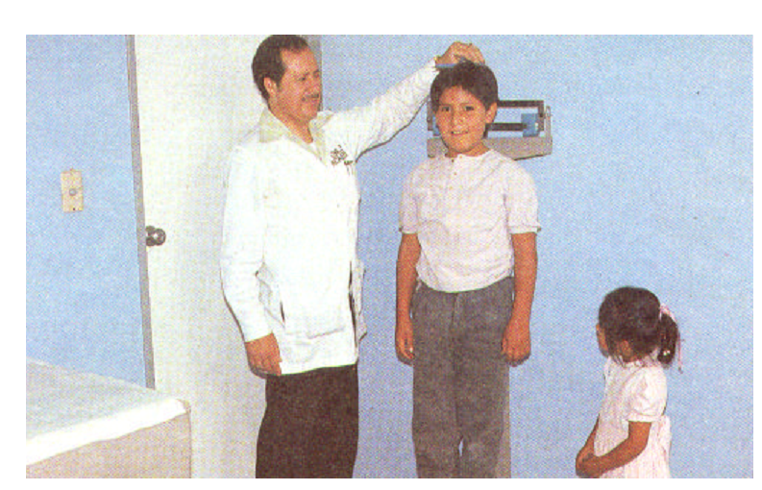
Comparación de números decimales
A los hijos de Genoveva les hicieron un examen médico en el Centro
de Salud. El doctor midió y pesó a los niños

Slide 2
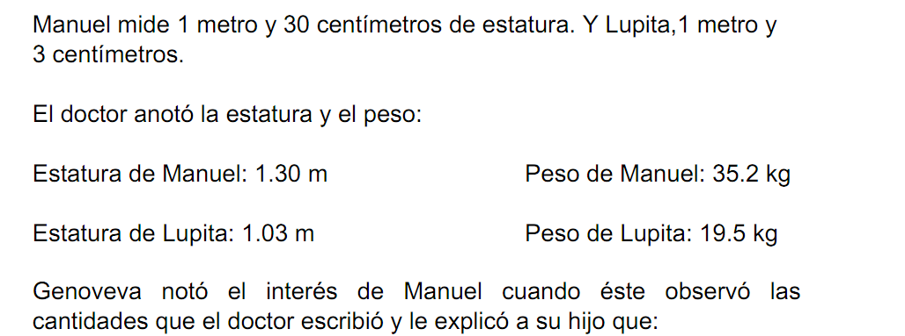

Slide 4
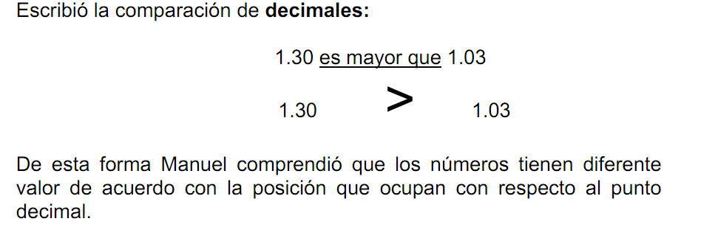

Slide 5
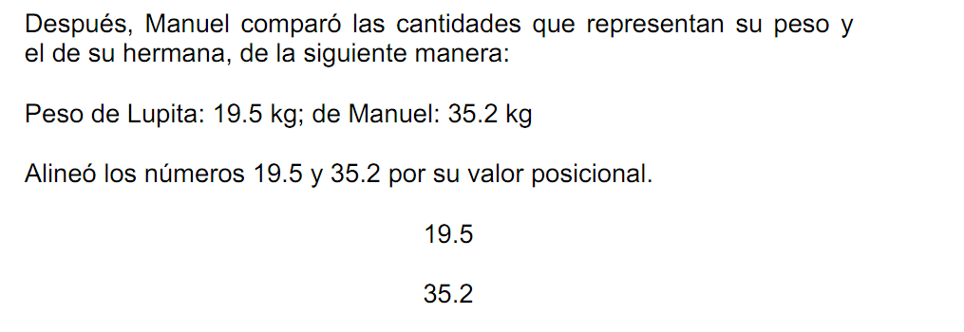

Slide 6
